Slide 1
Trabalho Diagnóstico
Lara Ribeiro | Leonardo Vieira | Luís Pereira | Francisca Costa

Slide 2
Conceito
Desenvolvemos uma aplicação em consola, simples, de contagem de números
Esta aplicação permite:
Escolher um número, e a aplicação contar até esse número;

Slide 3


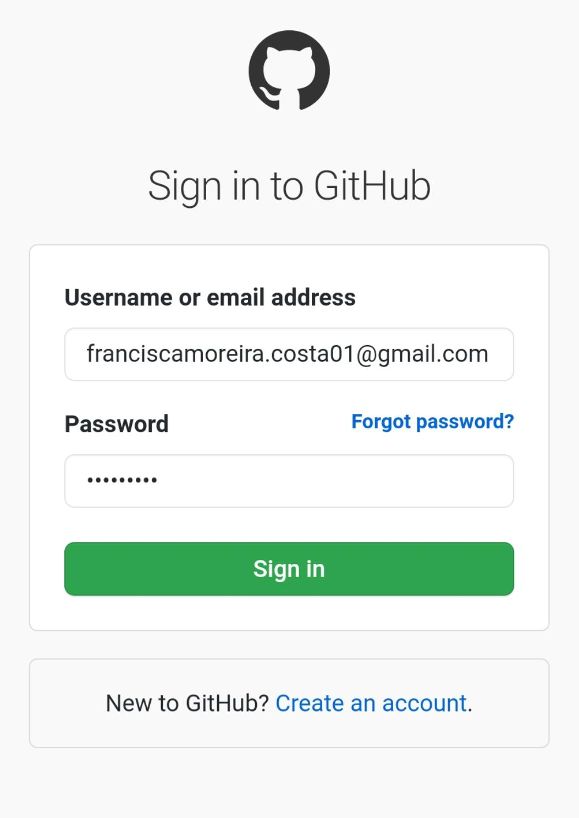
1. Login na Conta GitHub

Slide 4
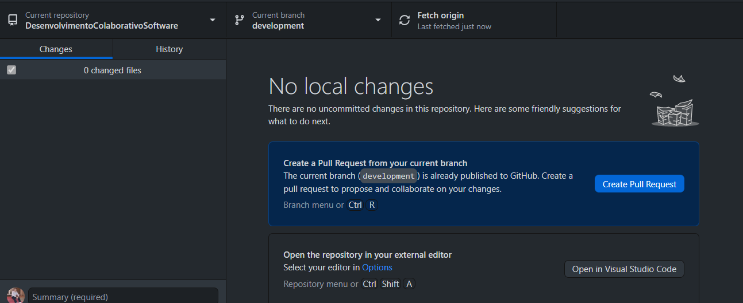
2. Transferência do GitHub Desktop

Slide 5

3. Discussão do Tema
Utilização da linguagem C# para uma aplicação simples de contagem de números

Slide 6
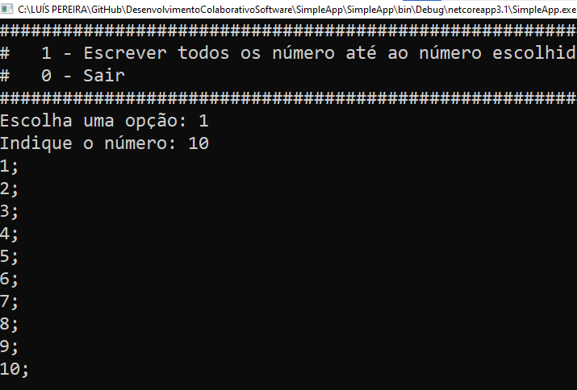
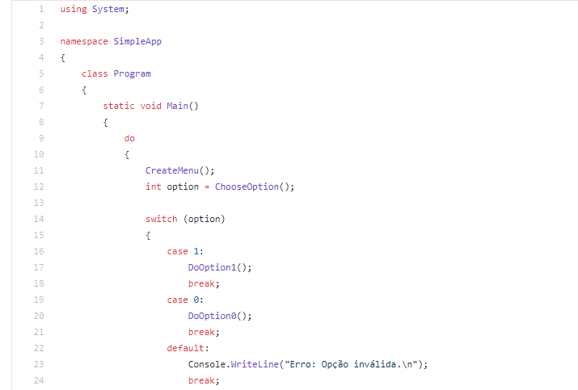
4. Desenvolvimento da Aplicação

Slide 7
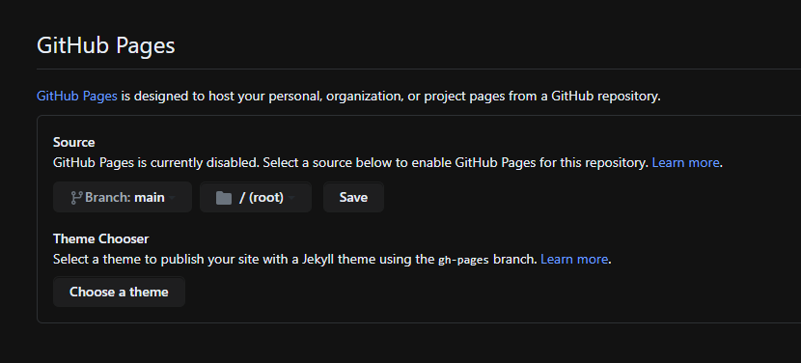
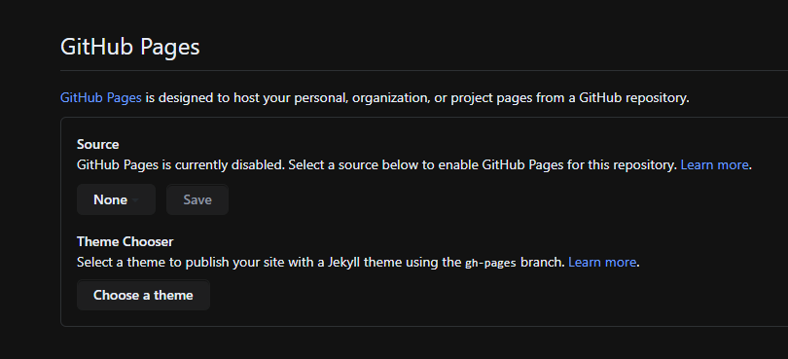
5. Documentação Do GitHub Pages

Slide 8
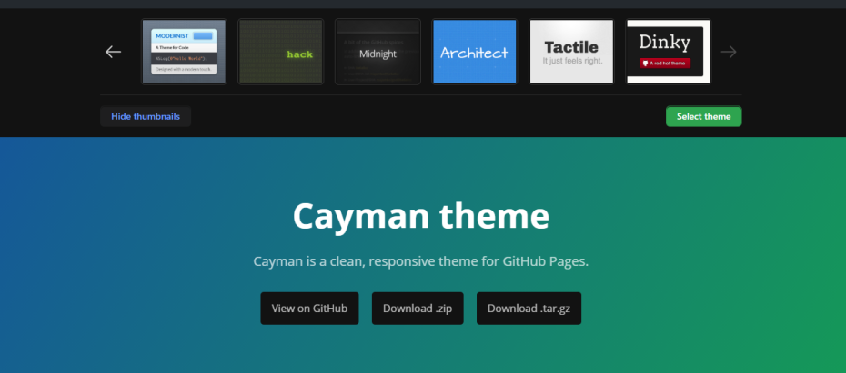
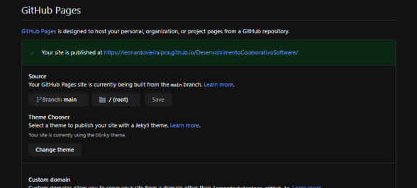
5.1. Documentação do GitHub Pages

